Slide 1

HUE权限与安全
高翯

Slide 2
Django
Django框架用户权限管理
HUE
HUE用户用户权限管理
LDAP

Slide 3
Django（Python Web 框架）
Django 是 Python 社区应用最广泛的 Web 开发框架，也是 Python之父 Guido van Rossum 最喜爱和推崇的框架。许多全球顶尖互联网产品采用 Django 开发，比如 Pinterest， Instagram， Disqus 等。
Django 是 Python 编程语言驱动的一个开源模型-视图-控制器（MVC）风格的 Web 应用程序框架。使用 Django，我们在几分钟之内就可以创建高品质、易维护、数据库驱动的应用程序。
Django 框架的核心组件有：
用于创建模型的对象关系映射
为最终用户设计的完美管理界面
一流的 URL 设计
设计者友好的模板语言
缓存系统

Slide 4
Django权限控制
Django权限管理中有内置的Authentication系统。用来管理帐户，组，和许可。还有基于cookie的用户session。这里主要介绍内置的Authentication系统。
Django内置的权限系统包括以下三个部分：
用户（Users）
许可（Permissions）：用来定义一个用户（user）是否能够做某项任务（task）
组（Groups）：一种可以批量分配许可到多个用户的通用方式

Slide 5
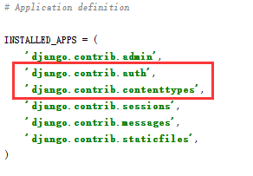
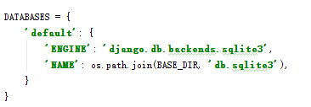
Django权限控制
Django中安装这个组件：
将‘django.contrib.auth’和‘django.contrib.contenttypes’配置到settings.py中的INSTALLED_APPS中。（使用contenttypes的原因是auth中的Permission模型依赖于contenttypes）
执行manage.py syncdb
数据库设置

Slide 6
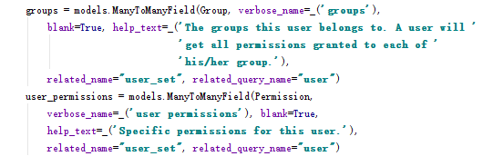
Django的User模型
User模型对应于一个用户，一个帐户，位于'django.contrib.auth.models'模块中。
User对象有两个多对多的属性分别是：groups和user_permissions：

Slide 7
Django的User模型
User对象有以下几个属性：
username:字符串类型。必填。30个字符以内。
first_name:字符串类型。可选。30个字符以内。
last_name:字符串类型。可选。30个字符以内。
email:可选。
password:明文密码的hash或者是某种元数据。该属性不应该直接赋值明文密码，而应该通过set_password()方法进行赋值。
is_staff:Boolean类型。用这个来判断是否用户可以登录进入admin site。
is_active:Boolean类型。用来判断该用户是否是可用激活状态。在删除一个帐户的时候，可以选择将这个属性置为False，而不是真正删除。这样如果应用有外键引用到这个用户，外键就不会被破坏。
is_superuser:Boolean类型。该属性用来表示该用户拥有所有的许可，而无需明确的赋予给他。
last_login:datetime类型。最近一次登陆时间。
date_joined：datetime类型。创建时间。

Slide 8
Django的User模型
除了DjangoModel对象的通用方法之外，User对象有以下特有方法：
is_anonymous(): 永远返回False.用来将User对象和AnonymousUser(未登录的匿名用户)对象作区分用的识别方法。通常，最好用is_authenticated()方法。
is_authenticated(): 永远返回True。该方法不代表该用户有任何的许可，也不代表该用户是active的，而只是表明该用户提供了正确的username和password。
get_full_name(): set_password(raw_password):调用该方法时候传入一个明文密码，该方法会进行hash转换。该方法调用之后并不会保存User对象。
check_password(raw_password)：如果传入的明文密码是正确的返回True。该方法和set_password是一对，也会考虑hash转换。
set_unusable_password()：将用户设置为没有密码的状态。调用该方法后，check_password()方法将会永远返回false。但是如果，调用set_password()方法重新设置密码后，
该方法将会失效，has_usable_password()也会返回True。
has_usable_password()：在调用set_unusable_password()方法之后，该方法返回False，正常情况下返回True。
get_group_permissions(obj=None)：返回该用户通过组所拥有的许可（字符串列表每一个代表一个许可）。obj如果指定，将会返回关于该对象的许可，而不是模型。
get_all_permissions(obj=None): 返回该用户所拥有的所有的许可，包括通过组的和通过用户赋予的许可。
has_perm(perm,obj=None)：如果用户有传入的perm，则返回True。perm可以是一个格式为：'<app label>.<permission codename>'的字符串。如果User对象为inactive，该方法
永远返回False。和前面一样，如果传入obj，则判断该用户对于这个对象是否有这个许可。
has_perms(perm_list,obj=None): 和has_perm一样，不同的地方是第一个参数是一个perm列表，只有用户拥有传入的每一个perm，返回值才是True。
has_module_perms(package_name)：传入的是Django app label，按照'<app label>.<permission codename>'格式。当用户拥有该app label下面所有的perm时，返回值为True。如
果用户为inactive，返回值永远为False。
email_user(subject,message,from_email=None)：发送一封邮件给这个用户，依靠的当然是该用户的email属性。如果from_email不提供的话，Django会使用settings中的
DEFAULT_FROM_EMAIL发送。
get_profile()：返回一个和Site相关的profile对象，用来存储额外的用户信息。这个返回值会在另一片博文中详细描述。

Slide 9
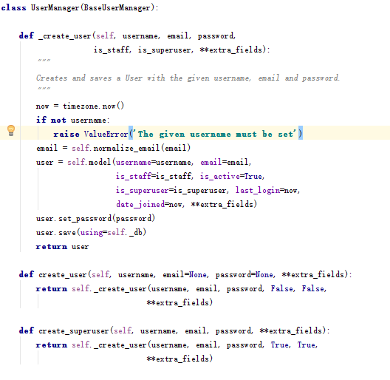
Django的User模型
User对象的Manager，UserManager：
和其他的模型一样，User模型类的objects属性也是一个Manager对象，但是User的Manager对象是自定义的，增加了一些方法：

Slide 10
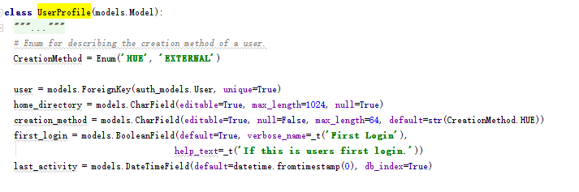
Django的User模型
使用UserProfile存储用户的额外信息
在Django中，有一种机制可以让你存储和User在某个Site相关的一些信息到一个对象中，这个对象就是UserProfile。
User因为是Django提供的，如果想要在其上增加一些自己需要的字段和方法，不太好加入，因此UserProfile是达成这个目标的一个有利工具

Slide 11
Django的User模型
使用UserProfile存储用户的额外信息
在Django中，有一种机制可以让你存储和User在某个Site相关的一些信息到一个对象中，这个对象就是UserProfile。
User因为是Django提供的，如果想要在其上增加一些自己需要的字段和方法，不太好加入，因此UserProfile是达成这个目标的一个有利工具

Slide 12
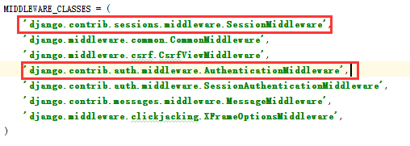
登录和登出
Web请求的认证
django有一套方法，可以在每个view方法能够接收到的request对象中增加权限验证相关的方法
安装SessionMiddleware和AuthenticationMiddleware。
在settings文件中对MIDDLEWARE_CLASSES变量增加上述两个Middleware类。
安装好了之后，在view中，我们就可以使用request.user获取当前的登陆用户User对象

Slide 13
登录和登出
登陆一个用户
需要两个函数：authenticate(username,password)和login(request,user),位于django.contrib.auth模块中；
1.authenticate(username,password)函数需要两个参数username，password，如果校验通过则返回User对象，如果校验不通过返回None
user = authenticate(username='john', password='secret')
2.login接受两个参数，第一个是request对象，第二个是user对象。login方法使用SessionMiddleware将userID存入session当中。注意，在用户还未登录的时候，也存在着匿名用户的Session，在其登陆之后，之前在匿名Session中保留的信息，都会保留下来。这两个方法要结合使用，而且必须要先调用authenticate()，因为该方法会User的一个属性上纪录该用户已经通过校验了，这个属性会被随后的login过程所使用
user = authenticate(username=username, password=password)
login(request, user)

Slide 14
登录和登出
登出（log out）一个用户
使用django.contrib.auth.logout函数来登出用django.contrib.auth.login函数登入的用户
from django.contrib.auth import logout
def logout_view(request):
logout(request)
# 重定向到成功登出界面
这个方法，会将存储在用户session的数据全部清空，这样避免有人用当前用户的浏览器登陆然后就可以查看当前用户的数据了

Slide 15
Django中的许可（Permissions）和用户组（Group）
Authorization授权
Django中的Permissions设置，主要通过Django自带的Admin界面进行维护。主要通过设置某些用户对应于某类模型的add\change\delete三种类型的权限，即是设置某些人对某些模型能够增加、修改、删除的权限设置。
Permission不仅仅能够设置某类模型，还可以针对一个模型的某一个对象进行设置。

Slide 16
Django中的许可（Permissions）和用户组（Group）
许可（Permissions）
django有一套方法，可以在每个view方法能够接收到的request对象中增加权限验证相关的方法
当我们在django中安装好了auth应用之后，Django就会被每一个你安装的app中的Model创建三个权限：add,change,delete;相应的数据，就是在你执行python manage.py syncdb之后插入到数据库中的。每一次你执行syncdb,Django都会为每个用户给新出现的Model增加这三个权限。

Slide 17
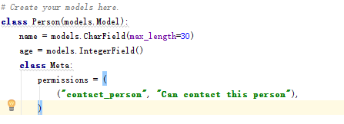
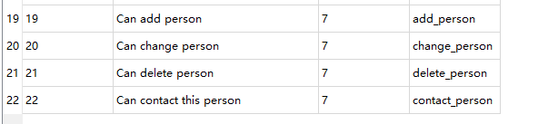
Django中的许可（Permissions）和用户组（Group）
许可（Permissions）
我们也可以自己定义一些许可。方法很简单，就是在Model类的meta属性中添加permissions定义

Slide 18
Django中的许可（Permissions）和用户组（Group）
许可（Permissions）
可以将上面的权限赋予用户，方法有两种：
1通过某一个user的user_permissions属性
user.user_permissions.add(permission, permission, ...)
2通过user的一个组，然后通过Group的permissions属性
group.permissions.add(permission, permission, ...)
要判断一个用户是否有发讨论的权限，我们可以用下面的代码
user.has_perm(‘TestApp. contact_person')

Slide 19
Django中的许可（Permissions）和用户组（Group）
Permission 属性
所属模块：django.contrib.auth.models
1.name:必填。小于50个字符。例如：'Can publish'。
2.content_type：必填。一个指向django_content_type数据库表，对于每一个Django模型，在这个表里面都有一个记录对应。
3.codename：必填。小于100个字符。例如：'can_publish'。
编程创建权限方法
content_type = ContentType.objects.get(app_label='TestApp', model='Person') permission = Permission.objects.create(codename='contact_person', name='Can contact this person',
content_type=content_type)

Slide 20
Django中的许可（Permissions）和用户组（Group）
界面（Template模板）中使用许可
有时候需要在界面上，通过一些许可来控制界面的显示，在Django中在界面上进行权限设置非常方便，因为Django为你做了很多工作。在模版代码中，有两个属性，是Django给你提供好的，一个是user，一个是perms。
例如判断一个用户是否是登陆用户，进而作出不同的显示：
{% if user.is_authenticated %}
<p>Welcome, {{ user.username }}. Thanks for logging in.</p>
{% else %}
<p>Welcome, new user. Please log in.</p>
{% endif %}
user变量是一个User或者AnoymousUser对象。

Slide 21
Django中的许可（Permissions）和用户组（Group）
界面（Template模板）中使用许可
perms变量是一个django.contrib.auth.context_processors.PermWrapper对象，对当前用户的User.has_module_perms和User.has_perm进行了封装。这个包装器让你使用perm起来非常的方便。比如，我们需要判断当前用户是否拥有TestApp应用下的所有权限，则使用{{perms.TestApp}}
如果判断当前用户是否拥有TestApp应用下联系人的权限，
则使用{{perms. TestApp. contact_person}}
{% if perms.TestApp %}
<p>You have permission to do something in the TestApp .</p>
{% if perms.TestApp.contact_person %}
<p>You can contact person!</p>
{% endif %}
{% else %}
<p>You don't have permission to do anything in the TestApp.</p>
{% endif %}

Slide 22
Django中的许可（Permissions）和用户组（Group）
界面（Template模板）中使用许可
在模版中为何会有这两个变量呢？Django是如何做到的呢？
答案是：settings 中的TEMPLATE_CONTEXT_PROCESSORS中定义的django.contrib.auth.context_processors.auth处理器。在Django进入解析Template之前，首先要经过这一个个的context_processor。其中django.contrib.auth.context_processors.auth就是将user和perms这俩对象放到TemplateContext中去的。
另外，我们还需要使用RequestContext作为TemplateContext。

Slide 23
Django中的许可（Permissions）和用户组（Group）
用户组（Group）
用户组模型很简单，和User模型是多对多的关系。用户组顾名思义，就是对用户进行了分组。其作用在权限控制中就是可以批量的对用户的许可进行分配，而不用一个一个的按用户分配，节省维护的工作量。
将一个用户加入到一个Group中，该用户就拥有了该Group所分配的所有许可。例如，如果一个组teachers有许可can_create_lesson。那么所有属于teachers组的用户都会有这个权限。
Group：
属性：
name:必须。少于80个字符。
group.permissions = [permission_list]
group.permissions.add(permission, permission, ...)
group.permissions.remove(permission, permission, ...)
group.permissions.clear()

Slide 24
Django中的许可（Permissions）和用户组（Group）
定制Django权限控制，Authentication backends
Django实现的这套permission体系，在底层被抽象为authentication backends。
Django auth backends的默认的内置的实现，就是基于三个数据库模型User,Permission,Group。
在实际开发中，很有可能我们的用户标示或者是密码并非存在于User表中，比如说存放在LDAP中，再比如使用第三方的OAuth。这就需要我们能够对已有的权限系统进行扩展，而不是局限于基于数据库表的权限控制，这也是Django将其抽象为可以定制的authentication backends的缘由。
Django中，所有的authentication backends，可以通过配置settings中的一个变量AUTHENTICATION_BACKENDS来做到，这个变量的类型是元组（Tuple）,默认Django的设置是：
AUTHENTICATION_BACKENDS = ('django.contrib.auth.backends.ModelBackend',)
Backend可以是普通的python类，但是关于登陆校验需要具有以下规定的2个方法：
authenticate(self,username=None,password=None) 或者authenticate(self,token=None)，如果通过验证，返回值是一个User对象，如果不通过验证，返回值是None。
get_user(self,user_id)
关于许可，需要有以下几个方法：
get_group_permissions
get_all_permissions
has_perm
has_module_perms
这两类方法的具体使用不是很相同，关于登陆校验的authenticate，Django在使用他们的时候，会遍历所有的auth backends，一旦发现有一个backend校验通过，即返回User对象，那么将会停止下面backend的校验，并且将校验成功的backend绑定在该用户上放入session中，此后如果再次调用该方法，那么将会使用session中的backend进行校验，而不再遍历所有backend了。
而关于许可，一个用户所拥有的perm是所有backends所返回的perm。

Slide 25
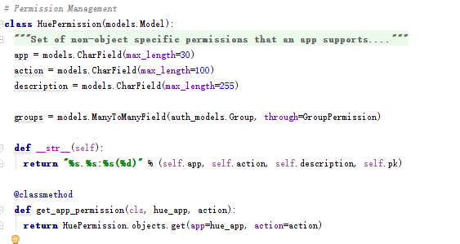
HUE用户权限管理
HuePermission
在Hue使用HuePermission作为权限模型来进行权限管理

Slide 26
HUE用户权限管理
HuePermission配置
在每个app的settings.py文件中配置，例如useradmin中的
PERMISSION_ACTIONS = (
("access_view:useradmin:edit_user", "Access to profile page on User Admin"),
("access_view:useradmin:view_user", "Access to any profile page on User Admin"),
)

Slide 27
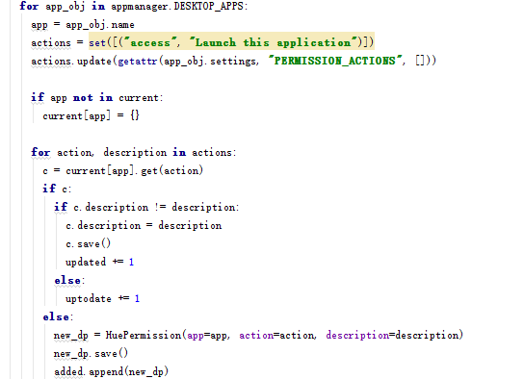
HUE用户权限管理
HuePermission配置

Slide 28
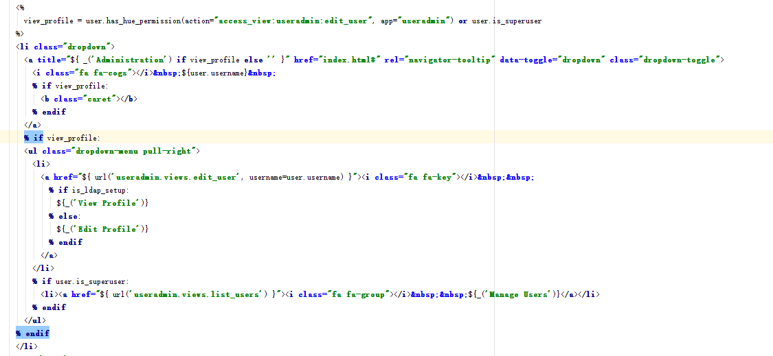
HUE用户权限管理
HuePermission判断
Template中

Slide 29
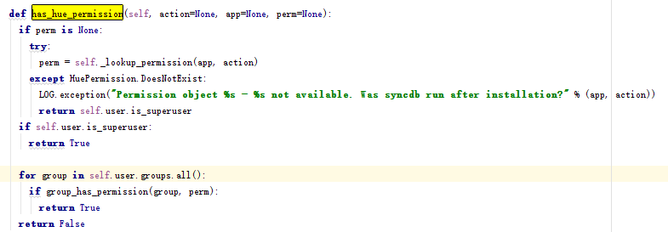
HUE用户权限管理
HuePermission判断
判断方法

Slide 30
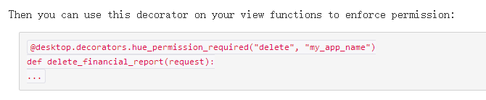
HUE用户权限管理
HuePermission判断
通过注解

Slide 31
HUE用户权限管理-LDAP
LDAP
LDAP是轻量目录访问协议(Lightweight Directory Access Protocol)的缩写
LDAP特点
LDAP的结构用树来表示，而不是用表格。正因为这样，就不能用SQL语句了
LDAP可以很快地得到查询结果，不过在写方面，就慢得多
LDAP提供了静态数据的快速查询方式
Client/server模型
Server 用于存储数据
Client提供操作目录信息树的工具
这些工具可以将数据库的内容以文本格式（LDAP 数据交换格式，LDIF）呈现在您的面前
LDAP是一种开放Internet标准，LDAP协议是跨平台的 的Interent协议
它是基于X.500标准的， 与X.500不同，LDAP支持TCP/IP(即可以分布式部署)

Slide 32
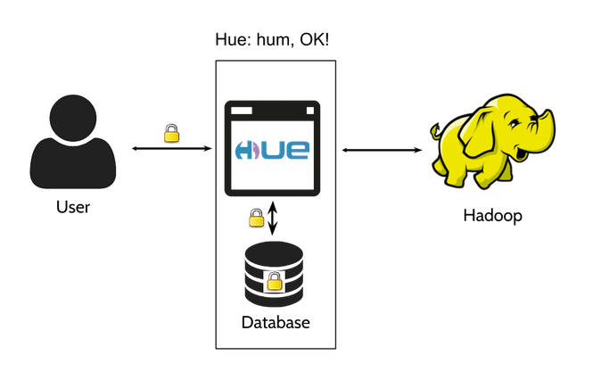
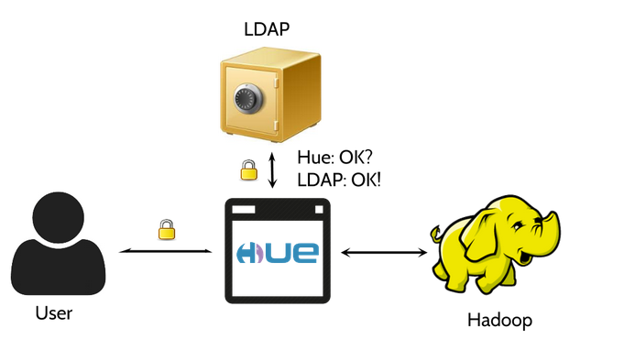
HUE用户权限管理-LDAP
典型认证
LDAP

Slide 33


HUE用户权限管理-LDAP
配置hue中的LDAP
当通过LDAP身份验证,hue验证登录凭证与目录服务需要配置认证后端:
LDAP会自动创建用户在hue中不存在的用户，可以使用如下配置禁止自动创建

Slide 34
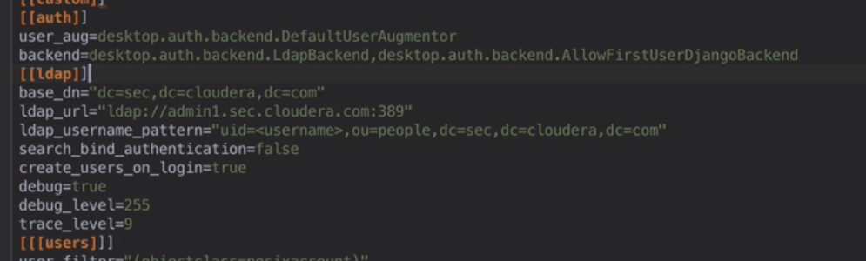
HUE用户权限管理-LDAP

Slide 35
HUE用户权限管理-LDAP
Hue提供LDAP backends
class LdapBackend(object):
def add_ldap_config(self, ldap_config):
…
def authenticate(self, username=None, password=None, server=None):
…
def get_user(self, user_id): def import_groups(self, server, user):
…
def manages_passwords_externally(cls):
…

Slide 36
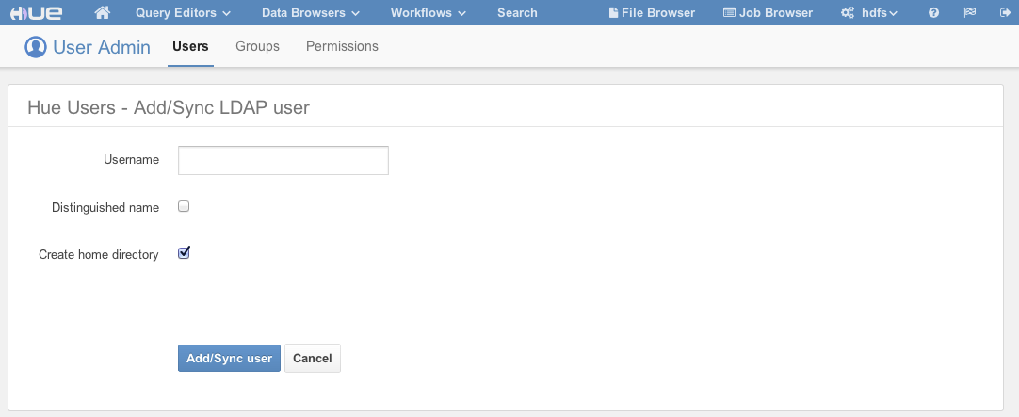
HUE用户权限管理-LDAP
导入用户
如果选中“创建主目录”, 在导入用户时如果用户主目录在HDFS中不存在，它将被自动创建。
如果选中“Distinguished name”用户名必须完整如 (eg: uid=hue,ou=People,dc=gethue,dc=com).

Slide 37
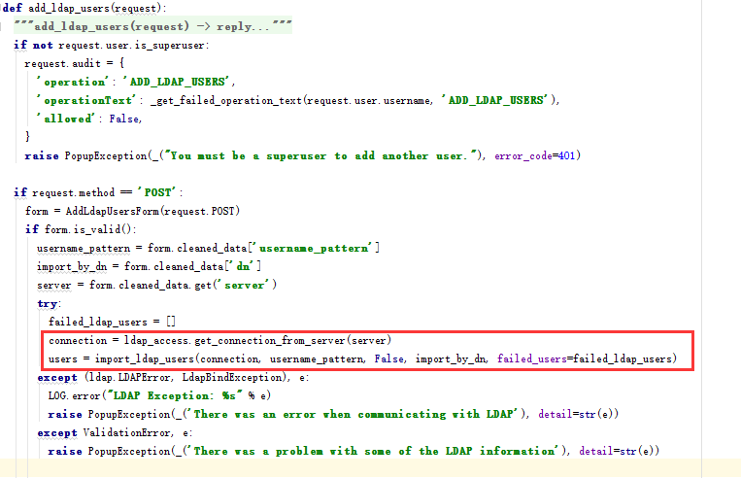
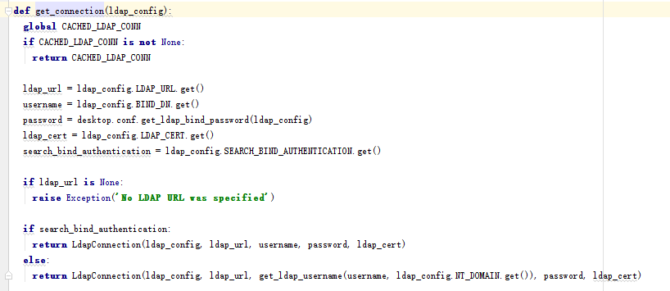
HUE用户权限管理-LDAP

Slide 38
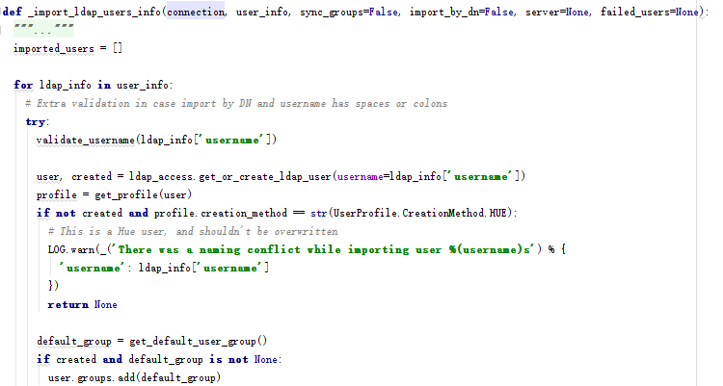
HUE用户权限管理-LDAP

Slide 39
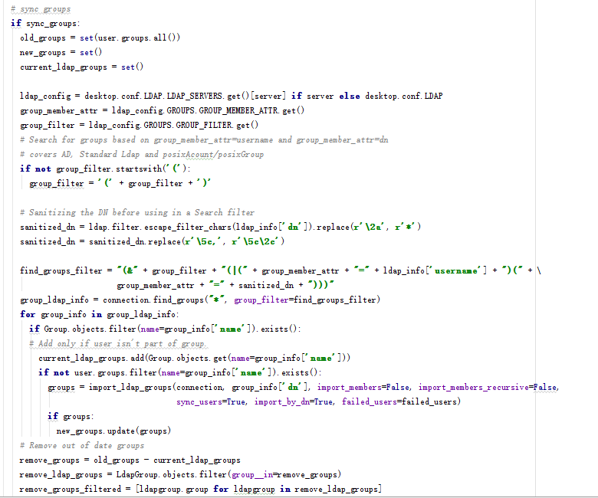
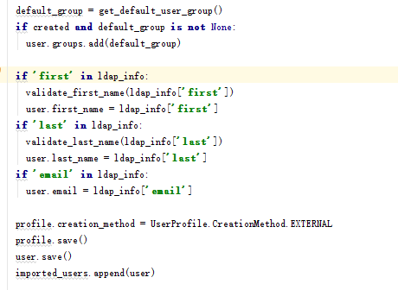
HUE用户权限管理-LDAP

Slide 40
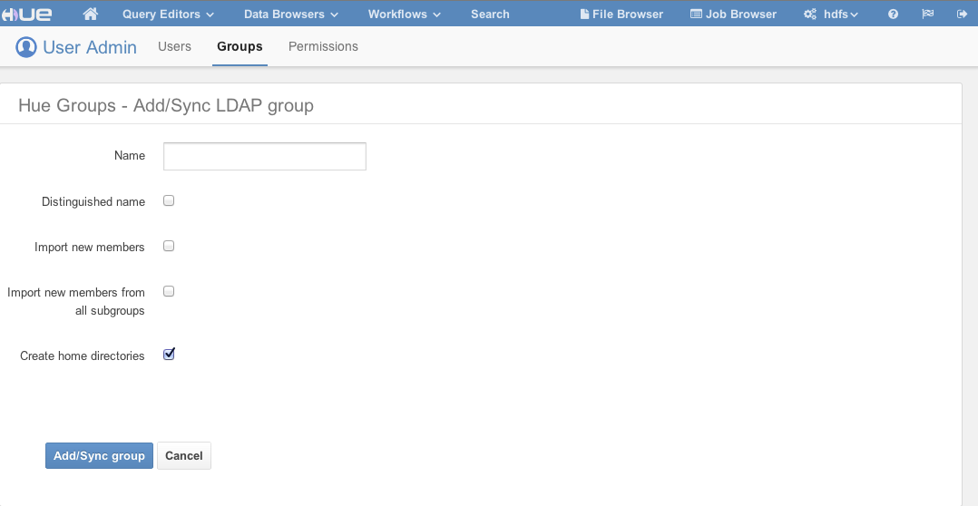
HUE用户权限管理-LDAP
导入组

Slide 41
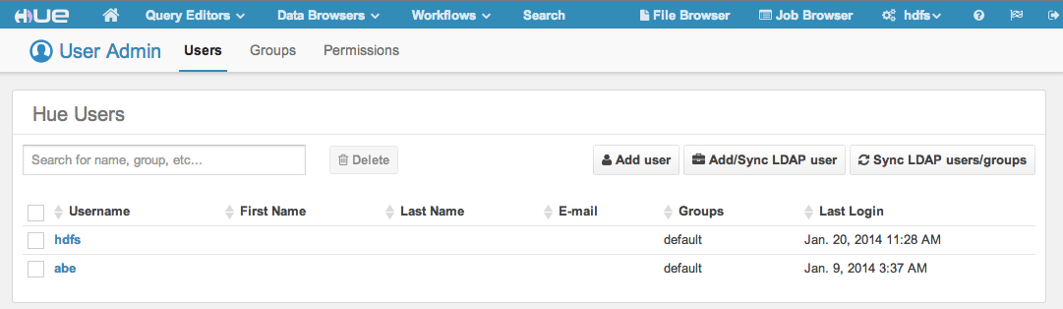


HUE用户权限管理-LDAP
同步组和用户
配置
命令

Slide 42
谢 谢

Slide 43


